Slide 1
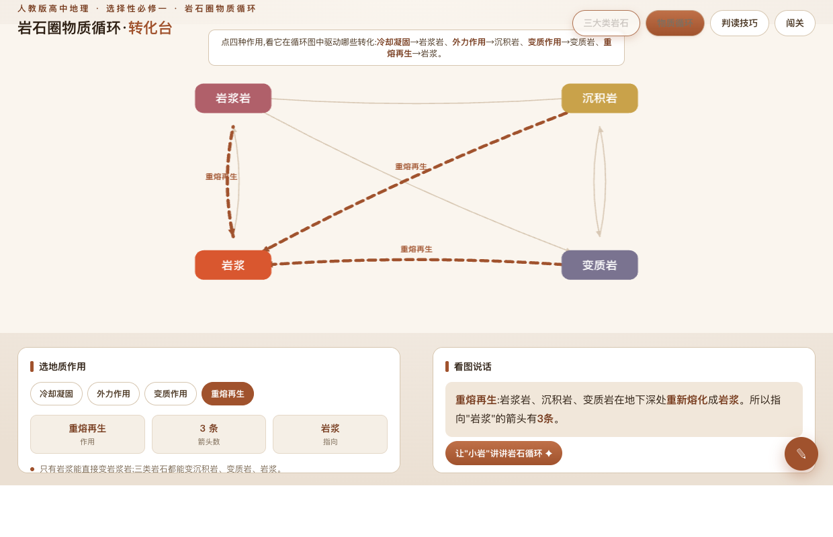
岩
三大类岩石 · 物质循环 · 判读
岩石圈物质循环
人教版高中地理 · 选择性必修一
石头也在"循环"，永不停息
▶ 打开转化台

Slide 2
从"石头"说起
岩
石头是从哪里来的，会变吗?
现象
岩石圈物质循环
花岗岩、石灰岩、大理岩……样子各不相同,来历也不同。
关键
它们分三大类,而且在不断转化、循环更新。
今天的任务
认识三大类岩石、理清物质循环、学会判读。
岩石圈物质循环 · 人教版高中地理选择性必修一
其 二

Slide 3
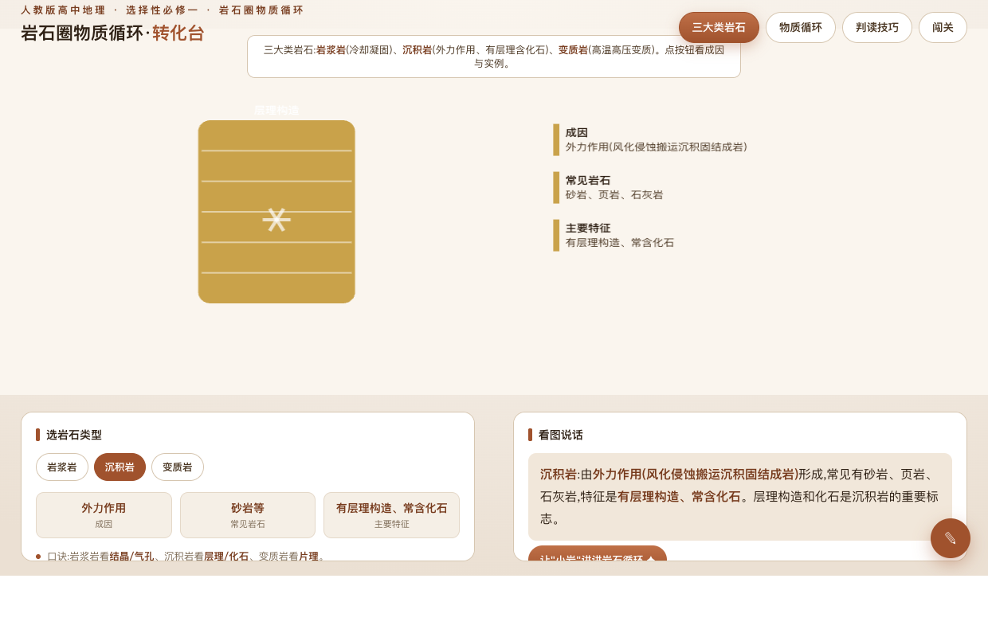
认一认 · 三大类岩石
岩
看成因，看特征
岩浆岩
沉积岩 · 层理 + 化石
岩浆冷却凝固:有结晶/气孔(花岗岩、玄武岩)。
沉积岩
外力作用:有层理、常含化石(砂岩、石灰岩)。
变质岩
高温高压变质:有片理(大理岩、板岩)。
▶ 转化台 · 三大类岩石
岩石圈物质循环 · 人教版高中地理选择性必修一
其 三

Slide 4
理一理 · 三类岩石
岩
成因、特征、实例
类型 | 成因 | 特征 | 常见岩石
岩浆岩 | 岩浆冷却凝固 | 矿物结晶/气孔 | 花岗岩、玄武岩
沉积岩 | 外力作用(沉积固结) | 层理、含化石 | 砂岩、石灰岩
变质岩 | 变质作用(高温高压) | 片理 | 大理岩、板岩
记牢:岩浆岩看结晶/气孔、沉积岩看层理/化石、变质岩看片理;只有岩浆能直接变岩浆岩。
岩石圈物质循环 · 人教版高中地理选择性必修一
其 四

Slide 5
理一理 · 物质循环
岩
四种作用，循环不息
冷却凝固
重熔再生 · 三类→岩浆
岩浆 → 岩浆岩(指向岩浆岩的箭头只有1条)。
外力 / 变质
各类岩石 → 沉积岩(外力)、变质岩(变质)。
重熔再生
各类岩石 → 岩浆(指向岩浆的箭头有3条)。
▶ 转化台 · 物质循环
岩石圈物质循环 · 人教版高中地理选择性必修一
其 五

Slide 6
小结 · 板书
岩石圈物质循环
三大类
四作用
判读三看
(岩浆岩/沉积岩)
(冷却凝固)
(指岩浆岩1条)
/变质岩
外力/变质
指岩浆3条
看结晶层理片理
重熔再生
三进一出是岩浆
▶ 转化台 · 闯关
岩石圈物质循环 · 人教版高中地理选择性必修一
其 六

Slide 7
课后 · 作业
岩
画循环，会判读
必做
画出岩石圈物质循环示意图,标出岩浆、岩浆岩、沉积岩、变质岩及四种作用的箭头。
实践
判断:花岗岩、石灰岩、大理岩、玄武岩、板岩各属于哪一类岩石?
挑战
为什么沉积岩不能直接变成岩浆岩?用岩石圈物质循环解释它必须经过的过程。
岩石圈物质循环 · 人教版高中地理选择性必修一
其 七

Slide 8
岩浆 · 三类岩石 · 循环
只有岩浆变岩浆岩，三进一出是岩浆
岩石圈物质循环 · 人教版高中地理选择性必修一
其 八

